Slide 1

ALJABAR BOOLEAN
MATA KULIAH MATEMATIKA DISKRIT
Matematika Informatika
Politeknik Negeri Malang
2020
Deasy Sandhya Elya Ikawati, S. Si, M. Si

Slide 2
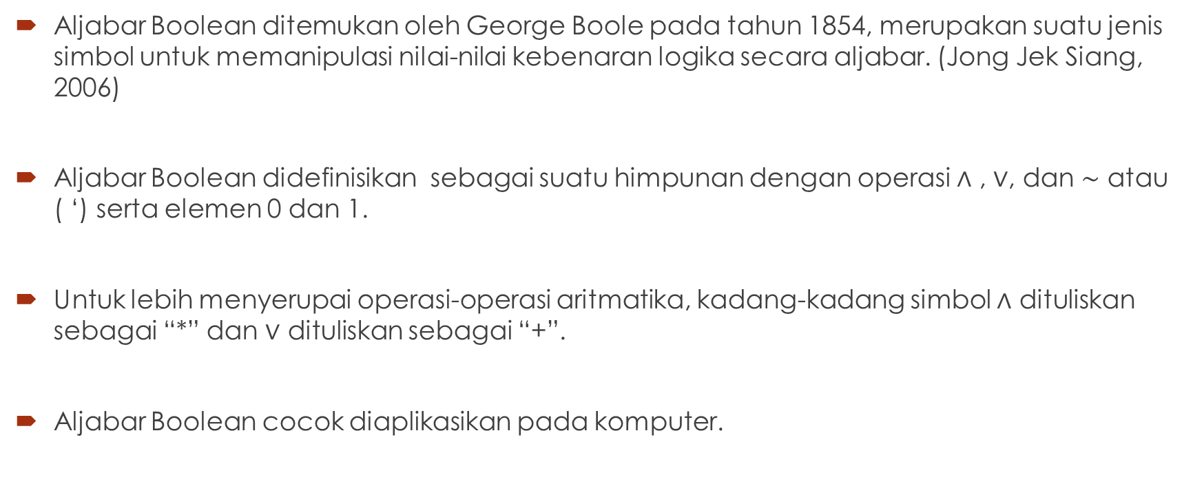
Teori Dasar Aljabar Boolean
Aljabar Boolean ditemukan oleh George Boole pada tahun 1854, merupakan suatu jenis simbol untuk memanipulasi nilai-nilai kebenaran logika secara aljabar. (Jong Jek Siang, 2006)
Aljabar Boolean didefinisikan sebagai suatu himpunan dengan operasi $∧$ , $∨$, dan $∼$ atau ( ‘) serta elemen 0 dan 1.
Untuk lebih menyerupai operasi-operasi aritmatika, kadang-kadang simbol $∧$ dituliskan sebagai “*” dan $∨$ dituliskan sebagai “+”.
Aljabar Boolean cocok diaplikasikan pada komputer.

Slide 3

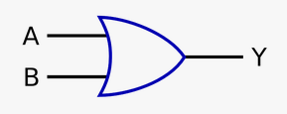

Gerbang Logika pada Aljabar Boolean
Gerbang logika adalah suatu pemroses dasar yang memproses masukan-masukan biner. Hasil pemrosesan dari gerbang logika sama dengan operator logika yang sudah dibahas sebelumnya.
Gerbang logika dasar pada aljabar boolean ada 3, yaitu:
1. AND 2. OR 3. NOT

Slide 4
Tabel Kebenaran dari Gerbang Logika
x | y | x.y
1 | 1 | 1
1 | 0 | 0
0 | 1 | 0
0 | 0 | 0
x | y | x+y
1 | 1 | 1
1 | 0 | 1
0 | 1 | 1
0 | 0 | 0
x | x’
0 | 1
1 | 0
Gerbang Logika AND
Gerbang Logika OR
Gerbang Logika NOT

Slide 5
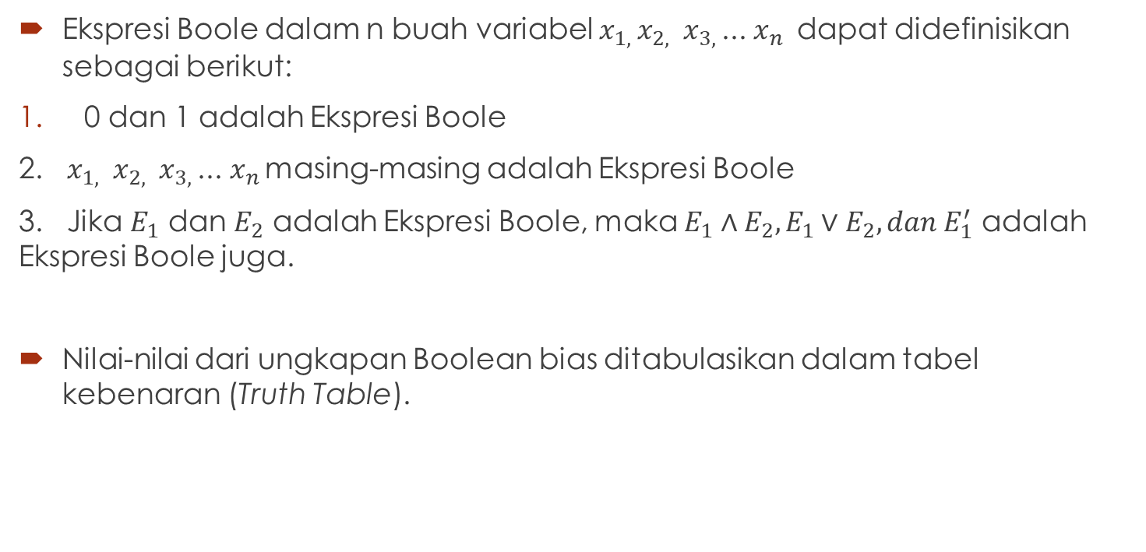
Ekspresi Boole
Ekspresi Boole dalam n buah variabel $x_{1, }x_{2, }$ $x_{3, }$... $x_{n }$ dapat didefinisikan sebagai berikut:
0 dan 1 adalah Ekspresi Boole
2. $x_{1, }$ $x_{2, }$ $x_{3, }$... $x_{n }$masing-masing adalah Ekspresi Boole
3. Jika $E_{1}$ dan $E_{2}$ adalah Ekspresi Boole, maka $E_{1}∧E_{2},E_{1}∨E_{2},{dan E}_{1}^{′}$ adalah Ekspresi Boole juga.
Nilai-nilai dari ungkapan Boolean bias ditabulasikan dalam tabel kebenaran (Truth Table).

Slide 6
Membuat Fungsi dari Tabel Kebenaran
Buatlah fungsi dari tabel kebenaran berikut!
Untuk membuat fungsi dari tabel kebenaran bisa menggunakan salah satu dari 2 cara, yaitu Sum Of Product (SOP) atau Product Of Sum (POS).
x | y | Out
1 | 1 | 1
1 | 0 | 1
0 | 1 | 1
0 | 0 | 0

Slide 7
Cara Sum Of Product
Langkah 1: Ubah data berlogika satu menjadi variabel masukannya, misalnya x dan data berlogika nol menjadi NOT dari variabel masukannya, misalnya x’. Tabel pada slide sebelumnya, pada langkah ini dapat diubah menjadi:
x | y | Out
x | y | 1
x | y' | 1
x' | y | 1
x' | y' | 0

Slide 8
Cara Sum Of Product
Langkah 2: Menggunakan operator AND pada masing-masing baris yang outnya sama dengan 1 ke arah baris (dari kiri ke kanan), kemudian menggunakan operator OR dari atas ke bawah.
x | y | Out
x | y | 1 | x.y
x | y' | 1 | x.y’
x' | y | 1 | x’.y
x' | y' | 0
Fungsi yang dihasilkan: |  |  | (x.y)+(x.y’)+(x’.y)

Slide 9
Cara Product Of Sum
Langkah 1: Ubah data berlogika nol menjadi variabel masukannya, misalnya x dan data berlogika satu menjadi NOT dari variabel masukannya, misalnya x’.
x | y | Out
x' | y' | 1
x' | y | 1
x | y' | 1
x | y | 0

Slide 10
Cara Product Of Sum
Langkah 2: Menggunakan operator OR pada masing-masing baris yang outnya sama dengan 1 ke arah baris (dari kiri ke kanan), kemudian menggunakan operator AND dari atas ke bawah.
x | y | Out
x' | y' | 1
x' | y | 1
x | y’ | 1
x | y | 0 | x + y
Fungsi yang dihasilkan: |  |  | x+y

Slide 11
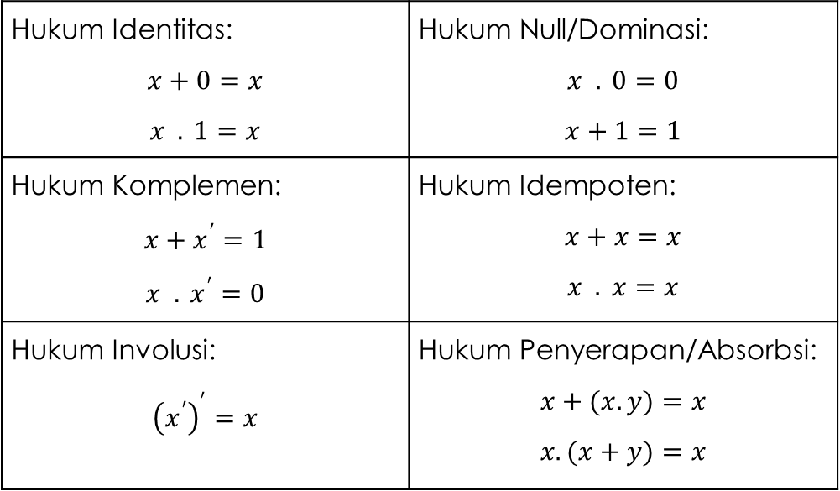
Hukum-hukum Aljabar Boolean
Hukum Identitas: $$x+0=x$$ $$x . 1=x$$ | Hukum Null/Dominasi: $$x . 0=0$$ $$x+1=1$$
Hukum Komplemen: $$x+x^{′}=1$$ $$x . x^{′}=0$$ | Hukum Idempoten: $$x+x=x$$ $$x . x=x$$
Hukum Involusi: $${\left(x^{′}\right)}^{′}=x$$ | Hukum Penyerapan/Absorbsi: $$x+(x.y)=x$$ $$x.(x+y)=x$$

Slide 12
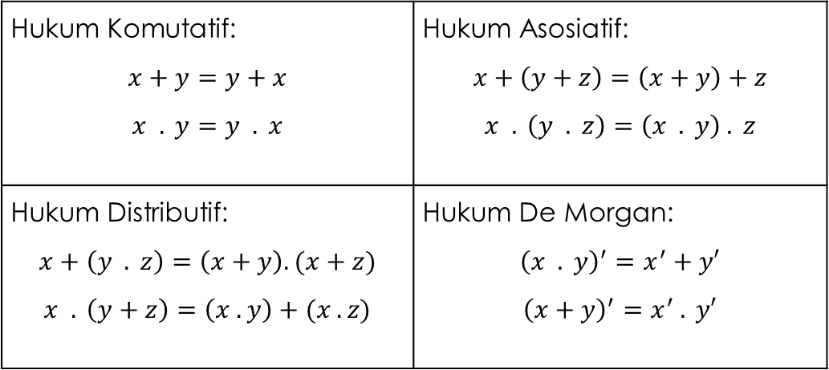
Hukum-hukum Aljabar Boolean
Hukum Komutatif: $$x+y=y+x$$ $$x . y=y . x$$ | Hukum Asosiatif: $$x+\left(y+z\right)=\left(x+y\right)+z$$ $$x . \left(y . z\right)=\left(x . y\right) . z$$
Hukum Distributif: $$x+\left(y . z\right)=\left(x+y\right).(x+z)$$ $$x . \left(y+z\right)=\left(x . y\right)+(x . z)$$ | Hukum De Morgan: $${\left(x . y\right)}^{′}=x^{′}+y′$$ $${\left(x+y\right)}^{′}=x^{′} . y′$$

Slide 13
Menyederhanakan Ekspresi Boole
Tujuan utama dari Aljabar Boolean adalah untuk mendapatkan ekspresi logika yang paling sederhana. Fungsi yang dihasilkan dari metode Sum Of Product (SOP) dan Product Of Sum (POS) mungkin masih belum sederhana sehingga perlu proses penyederhanaan.
Pada materi ini, akan dipelajari cara menyederhanakan Fungsi Boolean dengan cara aljabar.

Slide 14
Menyederhanakan Ekspresi Boole
Buktikan bahwa Fungsi Boolean yang didapatkan dari cara Sum Of Product (SOP) ekuivalen dengan yang didapatkan dengan cara Product Of Sum (POS) pada soal sebelumnya!
Pada soal sebelumnya, diperoleh fungsi berikut melalui cara Sum Of Product (SOP):
f(x,y) = Out = (x.y)+(x.y’)+(x’.y)
Sedangkan dengan cara Product Of Sum (POS) diperoleh fungsi berikut:
f(x,y) = Out = x+y

Slide 15
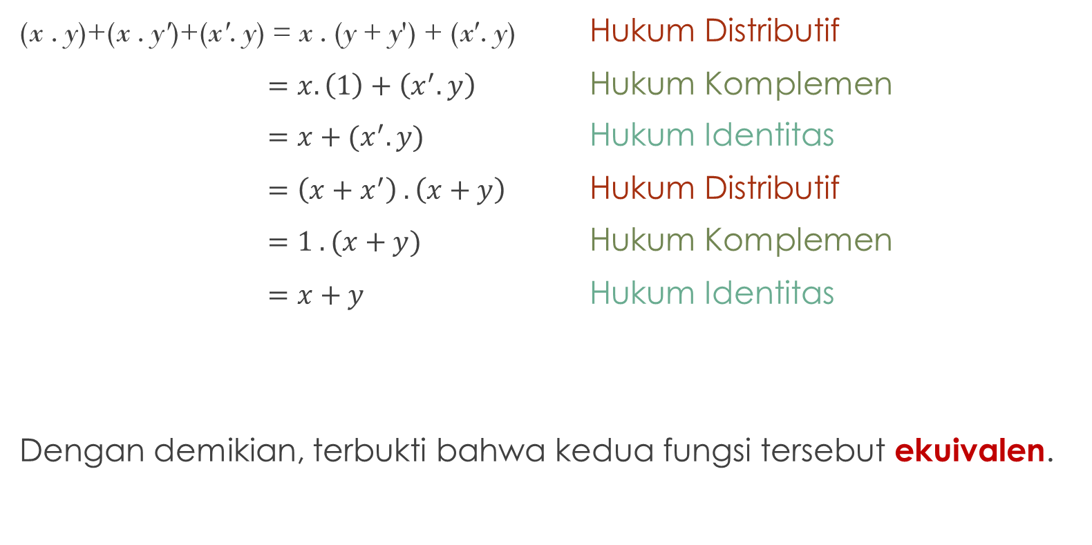
Penyelesaian :
$\text{(}\text{x}\text{ .} \text{y}\text{)+(}\text{x} \text{.} \text{y}\text{′}\text{)+(}\text{x}\text{′}\text{.} \text{y}\text{)}\text{ = }\text{x}\text{ . (}\text{y}\text{ + }\text{y}\text{′) + (}\text{x}\text{′. }\text{y}\text{)}$ Hukum Distributif
$=x.\left(1\right)+\left(x^{′}. y\right)$ Hukum Komplemen
$=x+(x^{′}. y)$ Hukum Identitas
$=\left(x+x^{′}\right) . \left(x+y\right)$ Hukum Distributif
$=1 .(x+y)$ Hukum Komplemen
$=x+y$ Hukum Identitas
Dengan demikian, terbukti bahwa kedua fungsi tersebut ekuivalen.

